Slide 1
PythonL0
if-else语句

Slide 2
课前回顾
什么是if ，举几个生活中的例子吧？
如果 表示判断
如果下雨了，出门带伞
如果手机没电了，需要充电
if判断的语法是怎样的？
if 判断条件：
需要执行的语句
下列if判断语句的判断类型是什么？
demon = mayuan.findNearestEnemy()
if demon:
mayuan.attack(demon)
变量

Slide 3
PythonL0
else关键字

Slide 4


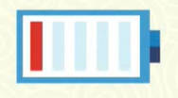

知识点
else关键字
else：否则
判断条件：手机电量
如果（if）手机有电
玩手机游戏

否则（else）
先给手机充电


Slide 5
知识点
else关键字
动作1
成立
开始
判断条件
否则
动作2
if和else配合，就是双分支结构，根据条件的成立与否，各有一种选择。

Slide 6
知识点
if-else语法
if 判断条件：
执行语句1
else ：
执行语句2
if 手机有电：
玩手机游戏
else ：
先给手机充电
缩进

Slide 7
知识点
【注意点】
if 手机有电：
玩手机游戏
else ：
先给手机充电
if 手机有电：
玩手机游戏
else ：
先给手机充电


不需要缩进
需要缩进

Slide 8
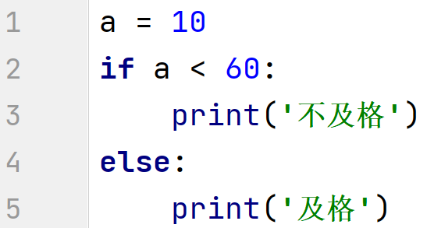
知识点
双分支语句
这就是一个简单的双分支语句。
变量a储存了成绩，当a<60时，我们就输出不及格，
否则，也就是a<60不成立的情况下我们输出及格。

Slide 9
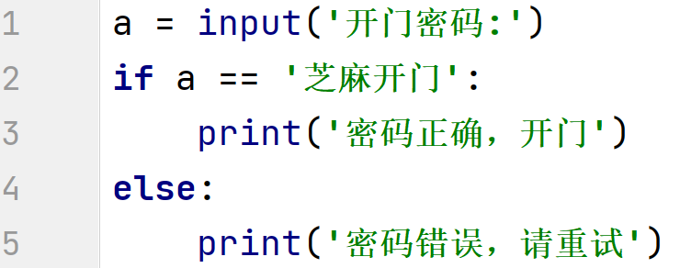
知识点
和input的结合使用
这是input和双分支语句结合的一个程序。我们可以看到，这是由
input获取我们输入的开门密码，来判断是否应该开门的一个程序。

Slide 10
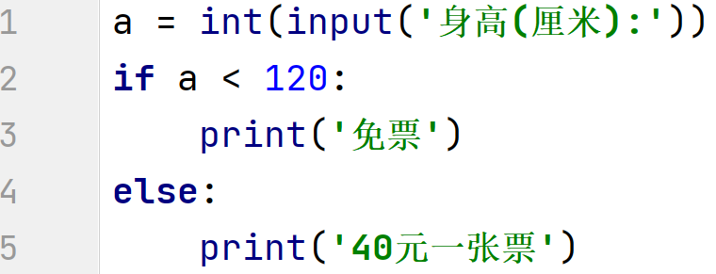
知识点
和input的结合使用
这里我们进行了买票身高的判断，如果小于1.2米则可以免票。
否则则需要花费四十元，来买一张门票。

Slide 11
知识点
【if-else和while】
While循环条件：
if 判断条件：
执行语句1
else ：
执行语句2

Slide 12


知识点
【if else 的使用】
如果（if）敌人存在：
码猿攻击敌人
否则（else）：
回到师傅身边
X，Y（20，30）
demon = mayuan.findNearestEnemy()
if demon：
mayuan.attack(denom)
else:
mayuan.goXY(20,30)

Slide 13
Python语言程序设计
新的攻击方法

Slide 14
知识点
【横扫千军】
mayuan.cleave()
码猿大棒一挥，周围的敌人灰飞烟灭
冷却时间：10s
mayuan.isReady("cleave"):
检测“cleave”技能是否准备好

Slide 15
知识点
【横扫千军】
if mayuan.isReady("cleave"):
mayuan.cleave(demon)

Slide 16

【打怪升级啦！！】

